Slide 1
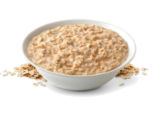
Быть здоровыми всегда
Мы научим без труда!
Выполнили: Рощина О.И.
Кузьмина К.Б.

Slide 2
Актуальность:
Режимные процессы(кормление, укладывание на сон, проведение гигиенических процедур)
занимает существенную часть времени бодрствования.
Дети нуждаются в терпеливом обучении и непосредственной помощи взрослого.

Slide 3
Цель:
Повысить педагогическую компетентность
родителей в воспитании у детей раннего возраста
культурно гигиенических навыков.

Slide 4
Руки мою я всегда,
Помогает мне вода.
Чтобы грязи меньше было
Позову на помощь мыло.
Будет мыло пенится
И грязь куда-то денется.

Slide 5
Чтобы девочка была
Самой чистенькой всегда,
Помоги водичка
Умыть Катино личико.

Slide 6
Знаем, знаем, да–да–да
Где ты прячешься вода.
Лейся понемножку
Прямо на ладошки.

Slide 7
Ой водичка хороша!
Хороша водичка!
Накупаем малыша,
Чтобы сияло личико

Slide 8
До чего же хороши,
После ванной малыши!

Slide 9
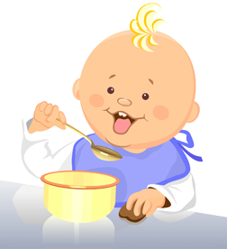
Тили - час, тили - час,
Вот обед у нас сейчас.
Скушаем за маму ложку,
Скушаем за папу ложку.
Очень каша хороша,
Ели кашу не спеша.
Ложка за ложкой,
Съели понемножку.

Slide 10
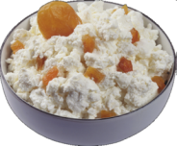
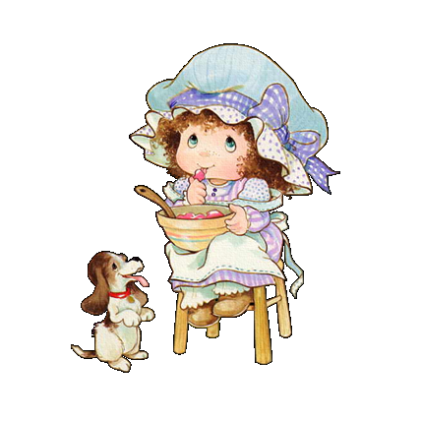
Тот, кто кашу кушает,
Маму с папой слушает,
Вырастает сильным,
Здоровым и красивым.

Slide 11
Отзвенел звоночек,
Спать пора, цветочек.
Солнышко уснуло,
Тучка спать легла,
И волшебная синяя птица,
Добрые сны тебе принесла.

Slide 12
Вот лежат в кроватке
Розовые пятки.
Чьи это пятки –
Мягки да сладки?
Прибегут гусятки,
Ущипнут за пятки.
Прячь скорей, не зевай,
Одеяльцем накрывай!

Slide 13
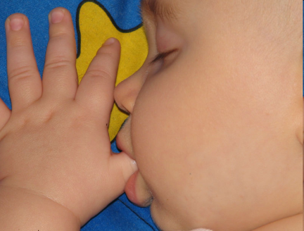
Этот пальчик хочет спать,
Этот пальчик — прыг в кровать,
Этот пальчик уж вздремнул,
Этот пальчик уж уснул.
Этот крепко, крепко спит,
И тебе он спать велит.

Slide 14
Маленькие заиньки
Захотели баиньки,
Захотели баиньки,
Потому что заиньки.
Мы немножечко поспим,
Мы на спинке полежим.
Мы на спинке полежим
И тихонько посопим.

